Slide 1
Bakalářský seminář

Slide 2
Bakalářská práce
Struktura bakalářské práce
Je to odborná studie s logicky uspořádanou strukturou. Po úvodní kapitole, v níž jsou jasně definovány cíle, zaměření a hypotézy práce, by měla následovat teoretická východiska, popis zvolené metodologie či uvedení do širšího kontextu zkoumané problematiky. Hlavní stať zpravidla sleduje vlastní empirický výzkum a analýzu dat. Teprve poté přichází syntéza, vyhodnocení bádání, potvrzení či vyvrácení hypotézy apod. Náplň a výsledky práce jsou shrnuty v závěru a v českém a anglickém resumé, na kterých si dejte zvláště záležet – často do nich nahlíží jmenovaní členové komise!

Slide 3
Bakalářská práce
Resumé napište nejprve česky a pak překládejte. Kromě zmíněných kapitol jsou u závěrečných prací vyžadovány titulní list, čestné prohlášení, obsah, abstrakt a přílohy. Vašemu hodnocení i práci jako takové prospějí rejstřík či seznam zkratek, nezapomeňte ani na poděkování vedoucímu práce, případně překladateli a dalším. U bakalářské práce je základní osnova nutností. Stanovte si přesné cíle, rozvrhněte si harmonogram, dle nějž budete zpracovávat a odevzdávat jednotlivé kapitoly. Začínejte úvodem, poté se zaměřte na vlastní výzkum, jehož průběh a výsledky popište v analytické části.

Slide 4
Seznámení se s problémem
Přečtení doporučené literatury a rovněž bakalářskými pracemi vytvořenými jak na katedře Geografie UPOL případně na jiných univerzitách, google scholar kde jsou četné odkazy na autory
Ověření aktuálnosti některých pojmů (pedologie, geologie apod.)

Slide 5
Bakalářská práce
Při výběru literatury používat oborově zaměřené specialisty (nelze u popisu klimatické charakteristiky regionu uvádět autora mapové vrstvy, stejně tak pokud je autorský kolektiv je možné uvádět konkrétního autora nebo najít jiný zdroj pro citaci, opět nelze využívat zpracovatele mapy, kterou v textu komentujete

Slide 6
Příklad tvorby
Mapování antropogenních prvků
seznámení se s odbornými pojmy a postupem jak v terénu identifikovat vybrané tvary
Pochůzka v terénu – zaznamenávání polohy zjištěného objektu
Záznam písemně i do GPS
Fotodokumentace nejlépe s měřítkem (pravítko, pásmo, buzola, člověk apod.)

Slide 7
metody
Vybrání výzkumné metody
(GIS analýza – počet zmapovaných tvarů na jednotku plochy, např. nivy)

Slide 8
Diskuze
Diskuze zda obdobný počet tvarů již někdo mapoval a jakou úspěšností
Polemizovat případně s jiným zdrojem na zařazeným vybraných antropogenních tvarů do určité kategorie

Slide 9
Závěr
Kolik vybraných antropogenních tvarů bylo zmapováno, v čem je přínos práce s ohledem na diskuzi

Slide 10
Cíl práce Výukové listy
Druhá strana
Bibliografický záznam
Autor
Studijní obor
Název práce
Rozsah práce
Abstrakt
Klíčová slova
Abstract
Keywords

Slide 11
Prohlášení o samostatném sepsání práce
Poděkování
Sken zadání práce (sekretariát Katedry Geografie PřF UPOL)
obsah

Slide 12
Kapitoly práce
Úvod
Cíle práce
Metodika
Památné stromy ČR
Památné stromy regionu Orlickoústecka včetně popisu Lanškrounska
Terénní šetření za účelem zjištění zdravotního stavu stromů

Slide 13
Kapitoly práce
Využití ve výuce
-terénní výuka
Tvorba pracovních listů
Práce s památnými stromy ve výuce
Návrhy tras k nejvýz. stromům regionu (zvoleny 4 trasy Lanškroun, Ústí nad Orlicí, Žamberk, Klášterec n/Orl.-Pastviny

Slide 14
Kapitoly práce
Diskuze
Závěr
Shrnutí anglicky (Summary)
Přehled použité literatury a zdrojů
Seznam příloh: tištěných i elektronických

Slide 15
Tab. 11 Zjištěné parametry památných stromů na území SO ORP Lanškroun
Zdroj: vlastní výzkum
Název stromu | Druh dřeviny | Obvod kmene | Výška stromu | Zdrav. stav
Borovice u Jakubovic | borovice lesní | 300 cm | 12 m | 2
Dub na sídlišti | dub letní | 369 cm | 26 m | 2
Dub v Damníkově | dub letní | 551 cm | 32 m | 2
Chromcova lípa | lípa velkolistá | 431 cm | 24 m | 2
Jilm u Krátkých v Žichlínku | jilm habrolistý | 329 cm | 25 m | 3
Lípa u Dušků | lípa srdčitá | 533 cm | 25 m | 3
Lípa u evangelického kostela | lípa srdčitá | 278 cm | 13 m | 2
Lípa u Hálových | lípa velkolistá | 268 cm | 14 m | 2
Lípa u starého statku | lípa velkolistá | 426 cm | 25 m | 3
Lípa u kapličky | lípa velkolistá | 495 cm | 27 m | 3
Lípy u Skalických | lípa srdčitá | 344 cm | 29 m | 2
 | lípa velkolistá | 669 cm | 30 m | 2
Lípy ve Strážné | lípa srdčitá | 675 cm | 31 m | 3
 | lípa srdčitá | 490 cm | 27 m | 3
Pecháčkova lípa | lípa velkolistá | 486 cm | 25 m | 2
Vlastimilova lípa | lípa srdčitá | 353 cm | 24 m | 2
Výprachtická lípa | lípa srdčitá | 508 cm | 15 m | 4
Taraškova lípa | lípa srdčitá | 752 cm | 32 m | 2

Slide 16
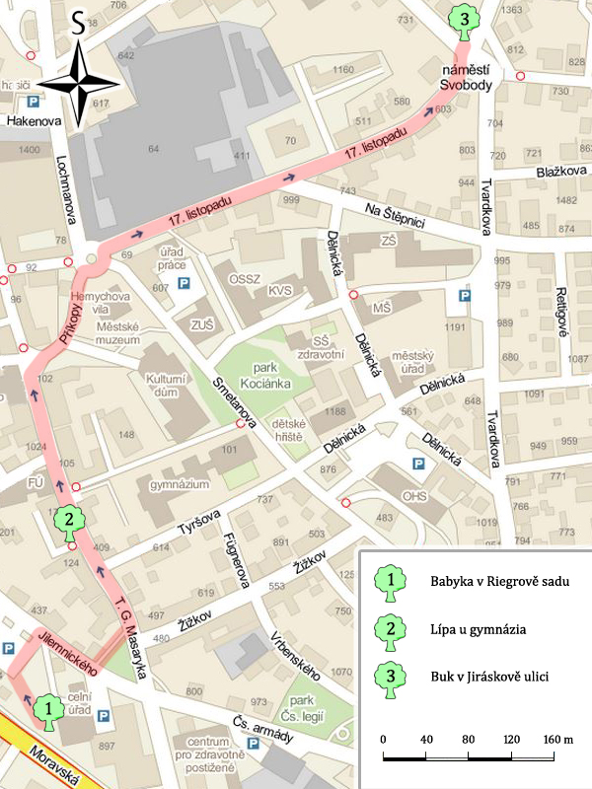
Výuková trasa

